Slide 1
理科クイズ
理科力をアップしよう！

Slide 2
1
クリックすると
答えがわかるヨ！

Slide 3
2
①
20
②
② 正解！
③

Slide 4
3
クリックすると
答えが分かります。

Slide 5
4
Ａ
Ｂ
Ａ
Ｂ
クリックすると
答えがわかるんだよ。

Slide 6
5
勹‘丿“ﾉ𠂊乚ﾅこら゜ 荅之か“ク力ﾉﾚ ¡ ⸮

Slide 7
6
クリックすると
答えがわかるよ！

Slide 8
7
クリックすれば
答えがわかる……。

Slide 9
8
クッリクしたら
答えがわかるよ１

Slide 10
9
？
？
？
クリックすると
答えがわかるネ！

Slide 11
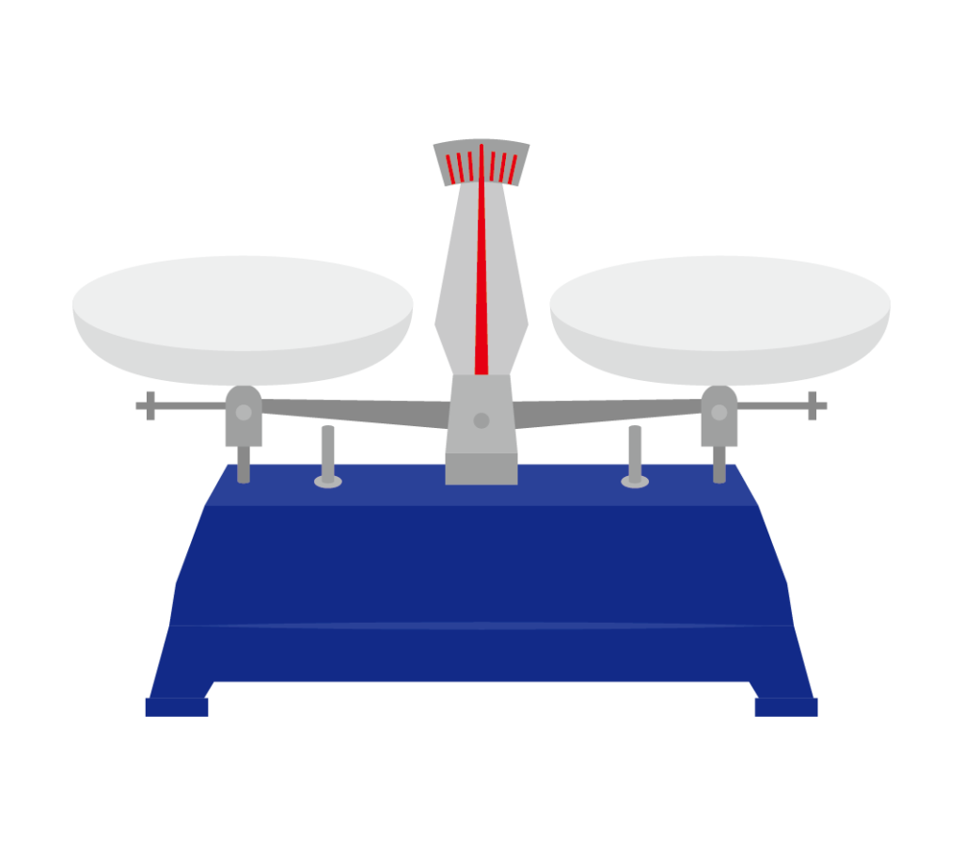
10
クリックすると
答えがわかるッ！

Slide 12
11
クリックすると
答えがわかるぜ！

Slide 13
12
クリックすると
答えがわかるよ★

Slide 14
13
Click to see the answer!

Slide 15
14
クリックすると
答えがわかるのだ。

